Slide 1
„…Nudíš-li se v kině, zajdi radši do jeskyně.“ Projekt na podporu CR v Euroregionu Dunaj - Vltava
Karolina Ondráčková CR2A
Střední škola a Vyšší odborná škola cestovního ruchu

Slide 2
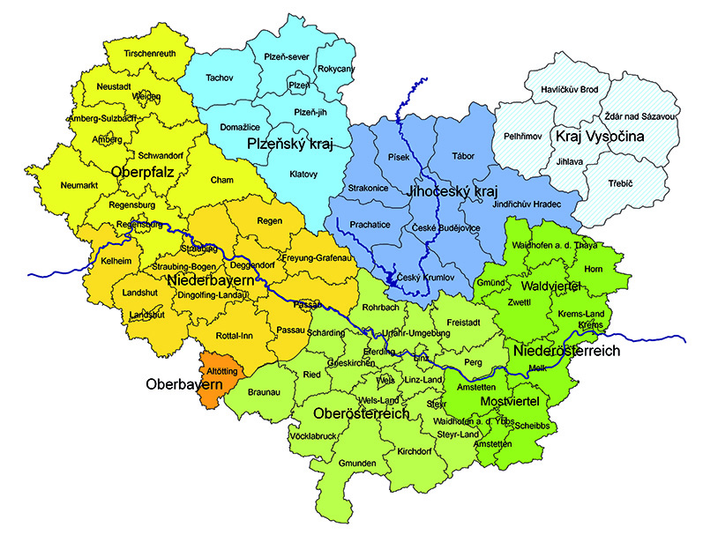

Slide 3
Úvodní informace
3 dny
3 oblasti – Kraj Vysočina, Jihočeský kraj, Horní Rakousko
Období – červenec - srpen
Produkt je určen pro milovníky jeskyní
Náročné fyzické zatížení

Slide 4
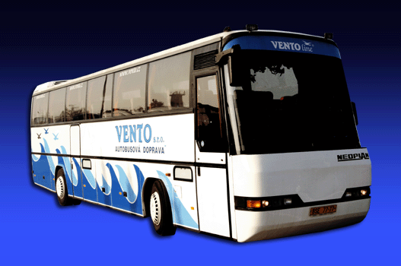
Doprava a Ubytování
VENTO line – autobusová přeprava (45 míst)
2 x ubytování - Hotel Kaskáda (Ledeč nad Sázavou)
-Hotel Bellevue (Český Krumlov)

Slide 5
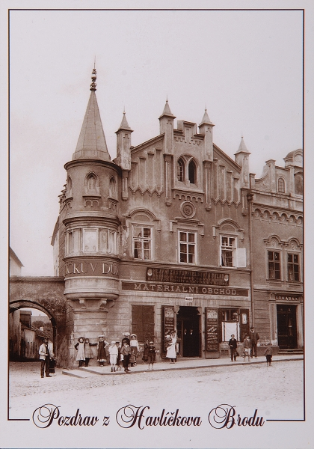
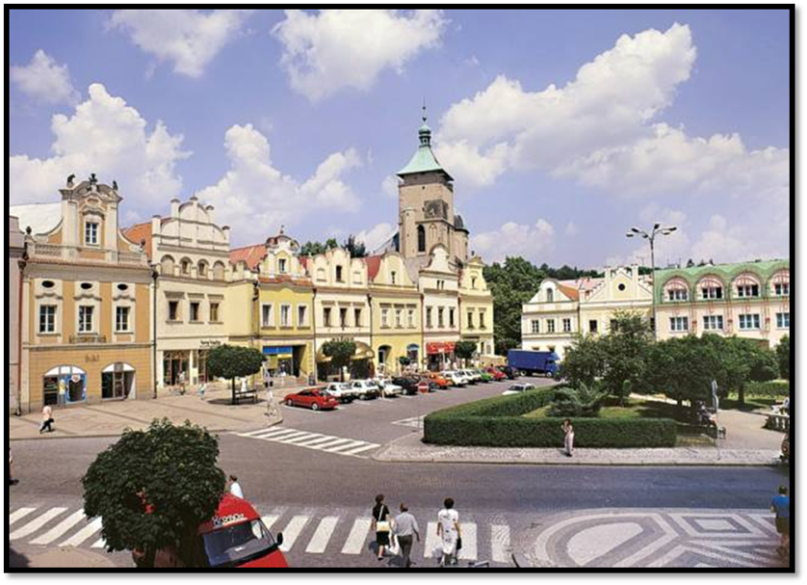
1. Den - Program
Odjezd z Jindřichova Hradce do Havlíčkova Brodu
Návštěva - Muzeum Vysočiny - Výstava - "Cesta do pravěku“
Průvodcovský okruh po městě – náměstí, Havlíčkův Dům
Osobní volno - individuální oběd
Odjezd - Ledeč nad Sázavou
Návštěva Ledečského krasu (Jeskyně) - odborný výklad od průvodce
Ubytování - Hotel Kaskáda ***
Společná večeře

Slide 6
Ledečský kras
Havlíčkův Brod - Ledeč nad Sázavou
1940
Přes 100 metrů dlouhá
Dvě souběžně klesající chodby s jezírky a barevnými krápníky, výzdoba - převážně zničena
Navštívíme :
• Jeskyně Šeptouchov – vápencová jeskyně pod vrchem Šeptouchov
• Jeskyně Na Hůrce – největší jeskyně Ledečského krasu
• Čertovy díry

Slide 7
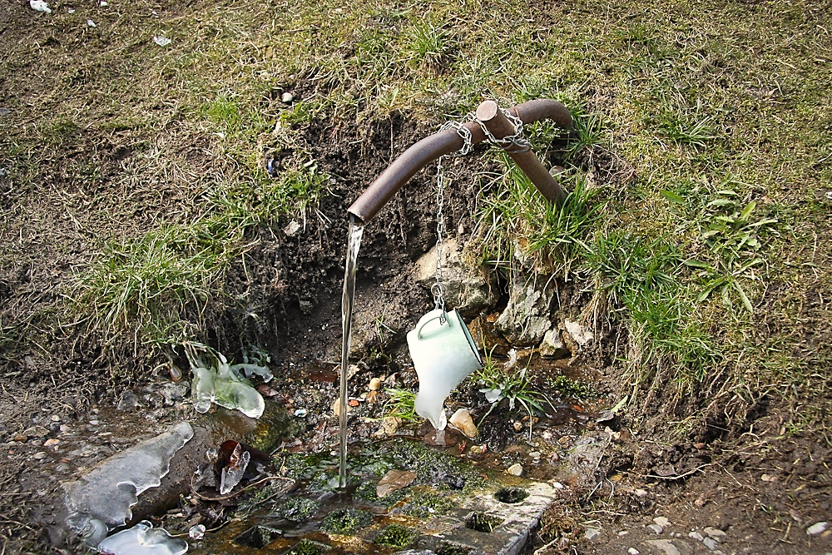
Upravený krasový pramen

Slide 8
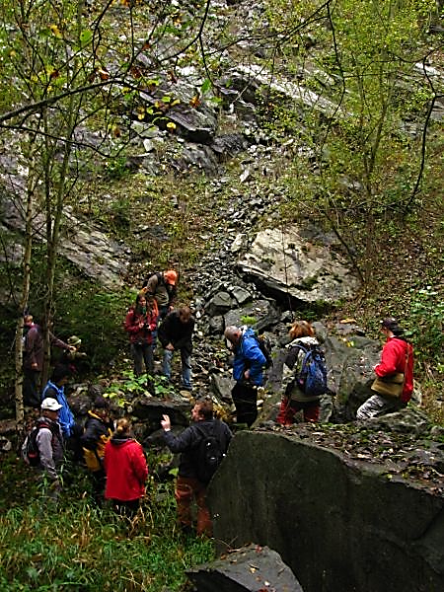
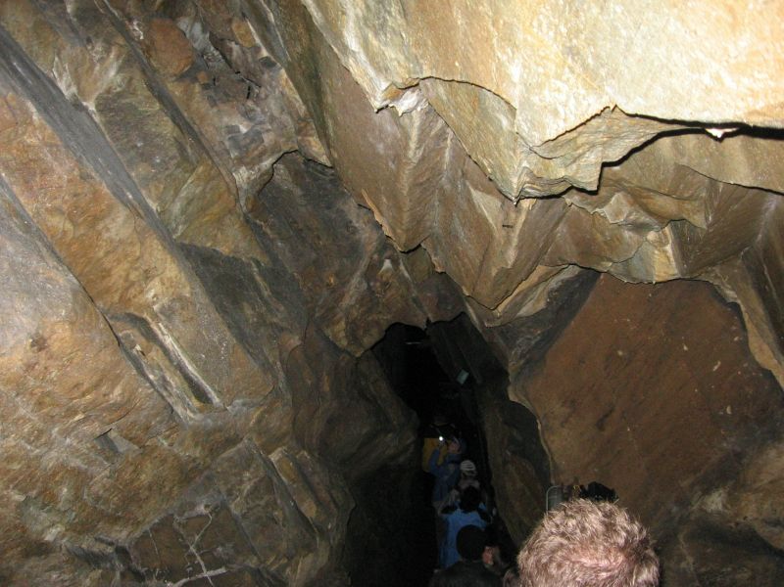
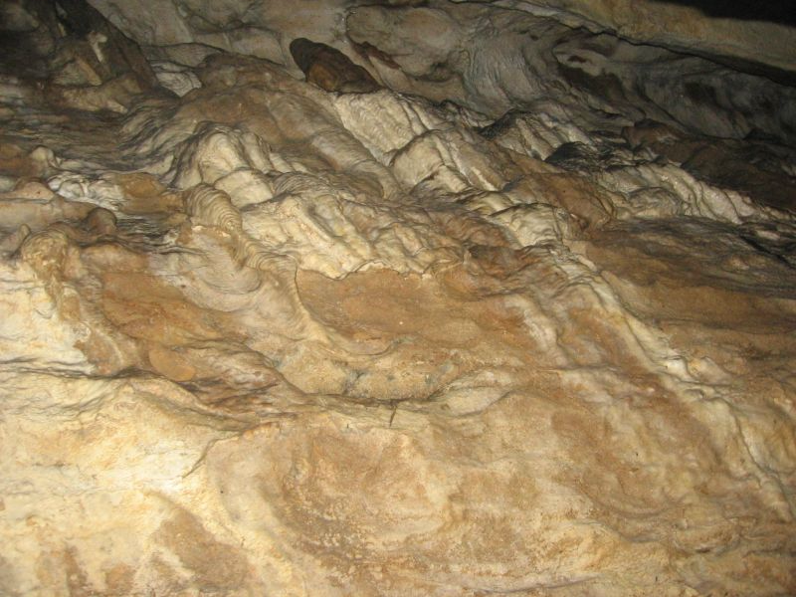

Slide 9
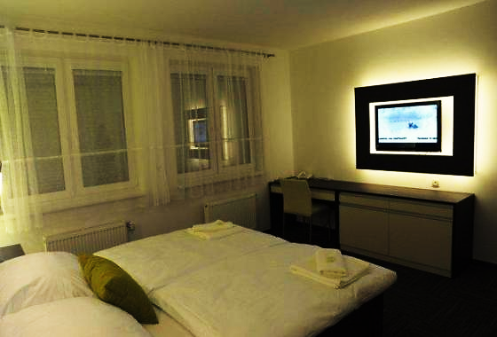
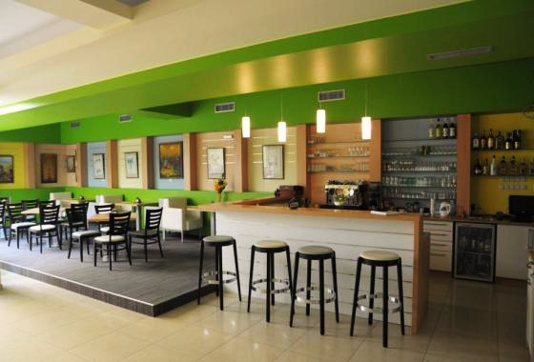
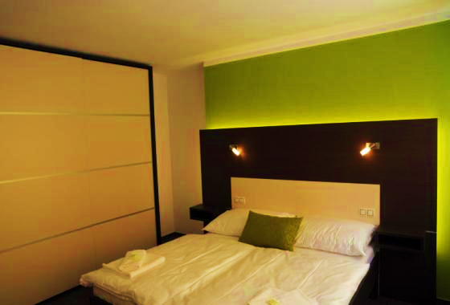
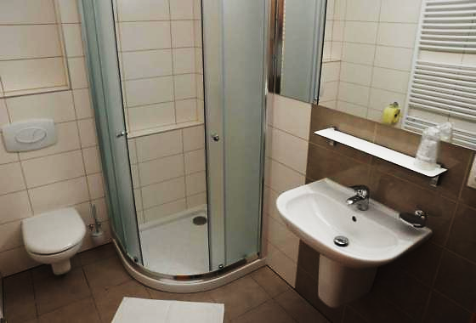

Slide 10
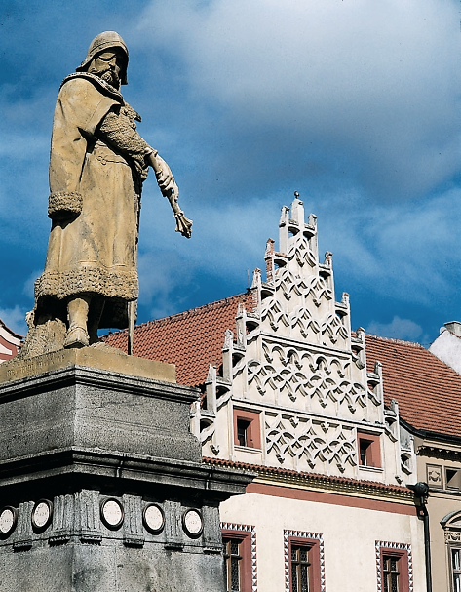
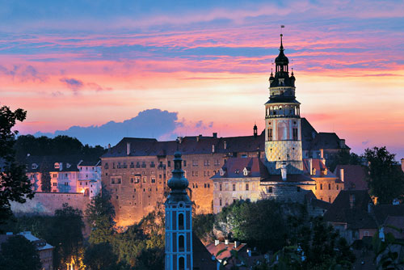
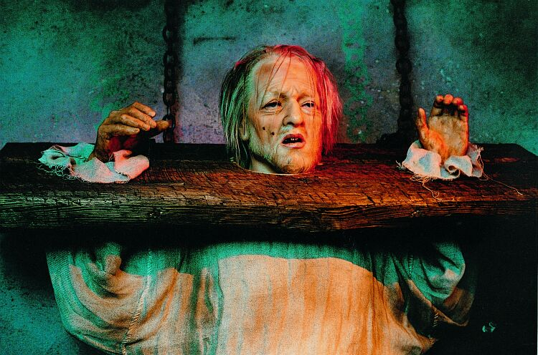
2. Den - Program
Snídaně
Poté odjezd do Tábora
Tábor – prohlídka náměstí
Návštěva s odborným průvodcem – Chýnovská jeskyně
Odjezd do Českého Krumlova
Prohlídka města a návštěva - Muzeum útrpného práva (Muzeum Tortury)
Ubytování – Hotel Bellevue
Společná večeře
Příjemná noční prohlídka Krumlovem

Slide 11
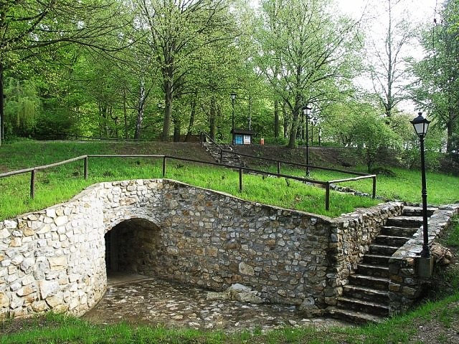
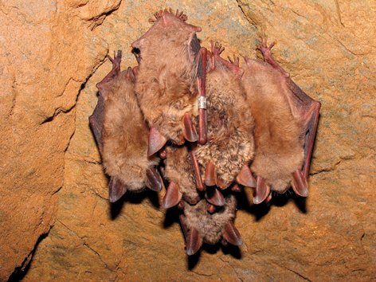
Chýnovská jeskyně
První zpřístupněnou jeskyní na území Česka
Seznam CHÚ v okrese Tábor
Dolní Hořice východně od Tábora
Netopýr Veliký

Slide 12
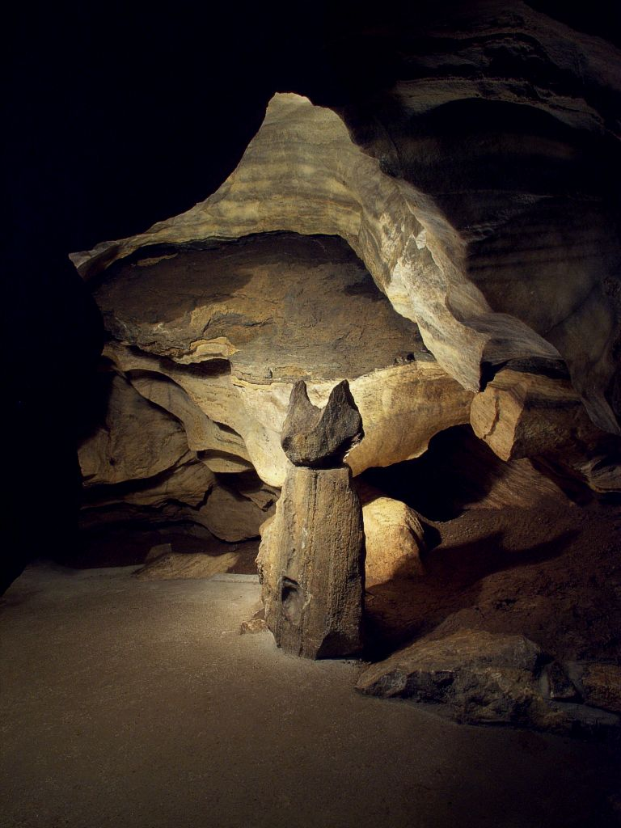
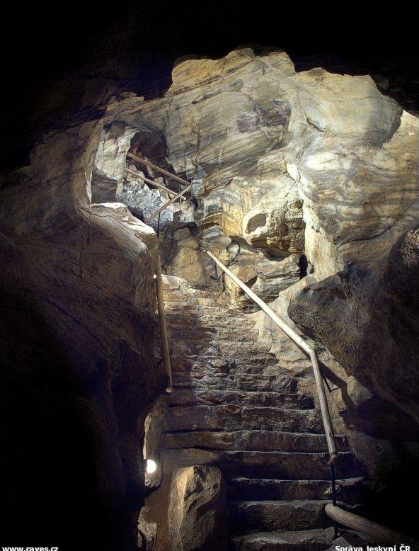

Slide 13
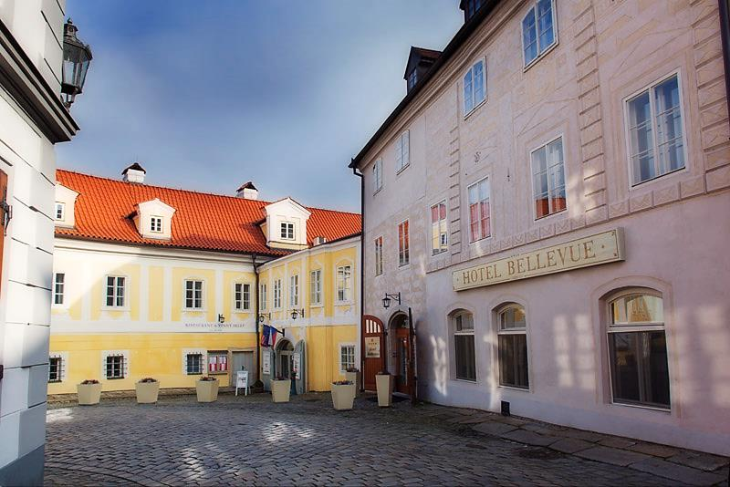
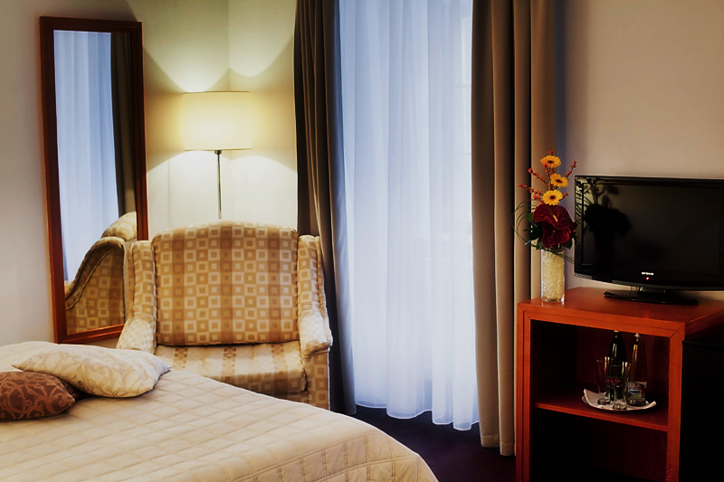
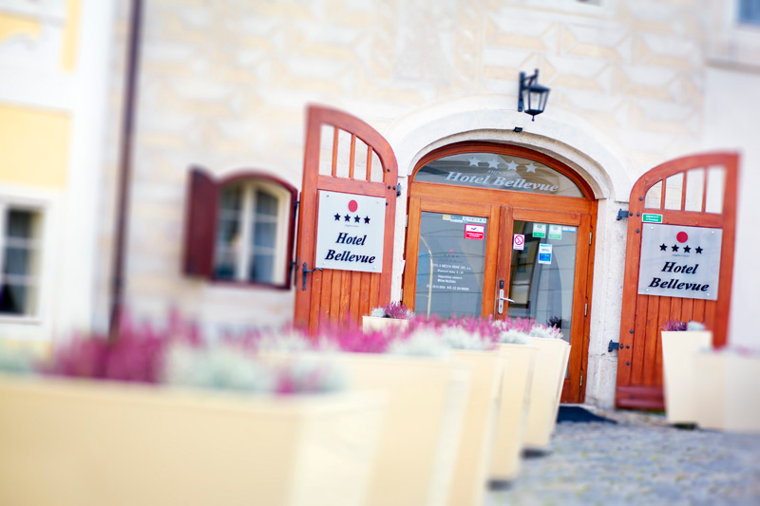
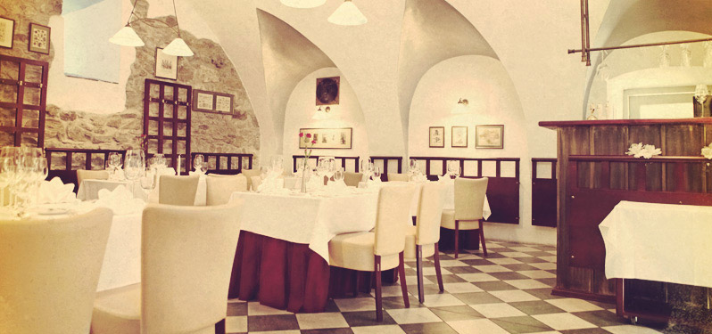

Slide 14
3. Den - Program Horní Rakousko
Snídaně
Odjezd z Českého Krumlova
Příjezd do Rakouska - Hallstatt (Oblast Dachstein)
Exkurze do Solných dolů – (Salzbergwerk Hallstatt)
Prohlídka a návštěva - Velká ledová jeskyně (Rieseneishöhle)
Odjezd do Jindřichova Hradce

Slide 15
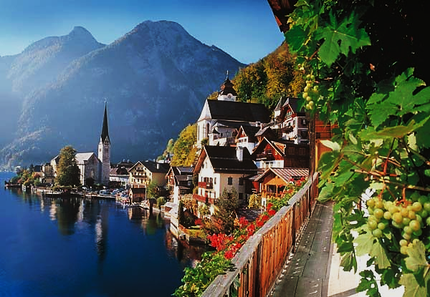
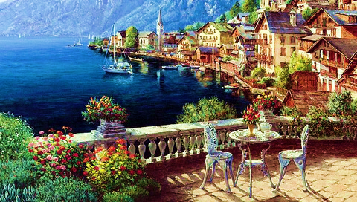
Hallstatt
923 obyvatel
Solná komora – Rakousko
Halštatské jezero
Světové dědictví UNESCO

Slide 16
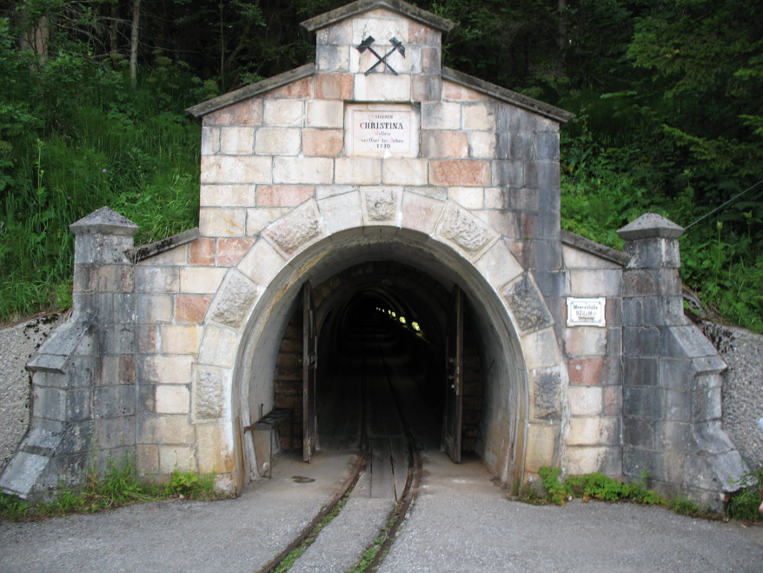
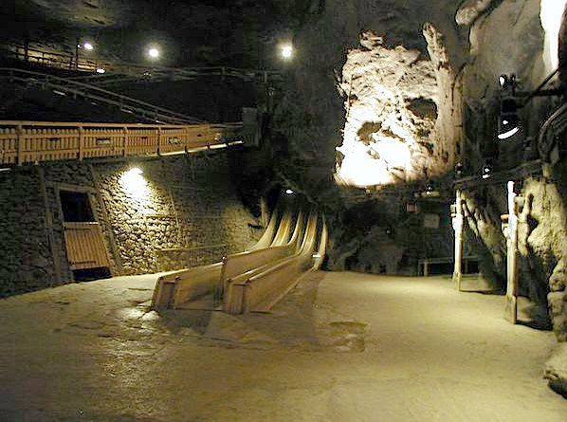
Salzbergweg
Nejstarší solné doly v Evropě
Speciální úbory
Jízda v malém dřevěném vláčku
Odborný výklad o těžbě soli

Slide 17
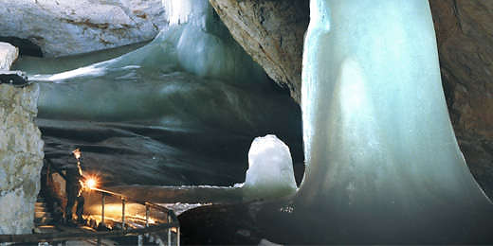
Velká ledová jeskyně na Dachsteinu (Rieseneishöhle)
Oblast Dachstein
nedaleko Hallstattu - Obertraun
„Třpytící se ledoví obři“ v nitru velehory Dachstein
Řadí se k největším ledovým jeskyním na světě
Části (největší):
- Dóm krále Artuše, - Ledový palác - Dóm Parzival - Dóm Tristana - Krápníkový dóm - Ledová kaplička

Slide 18
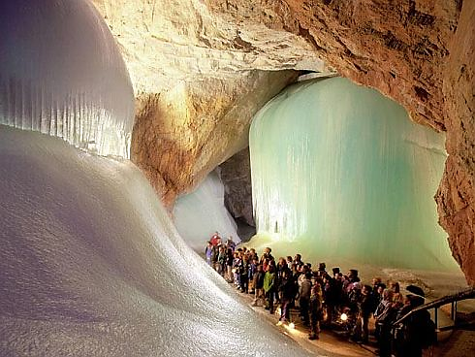
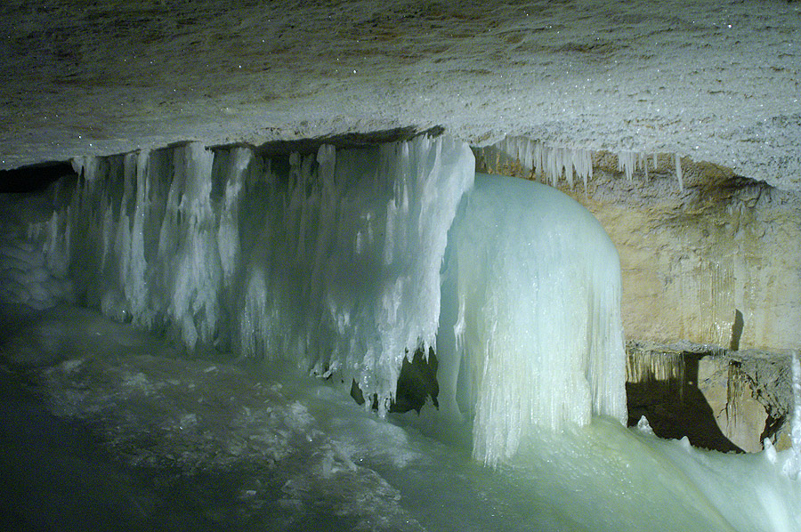
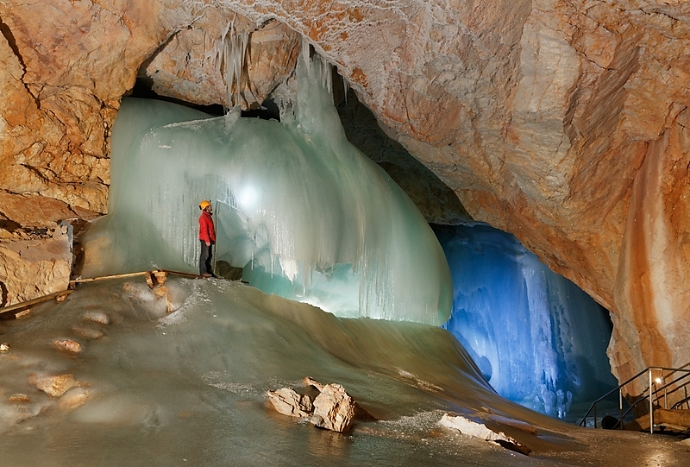
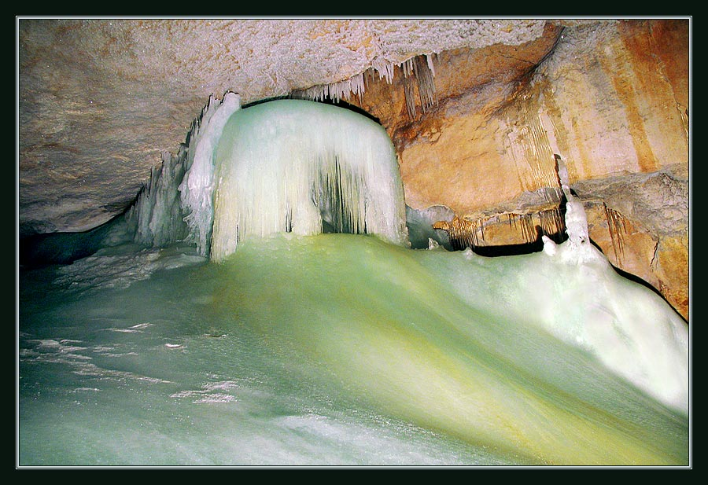

Slide 19
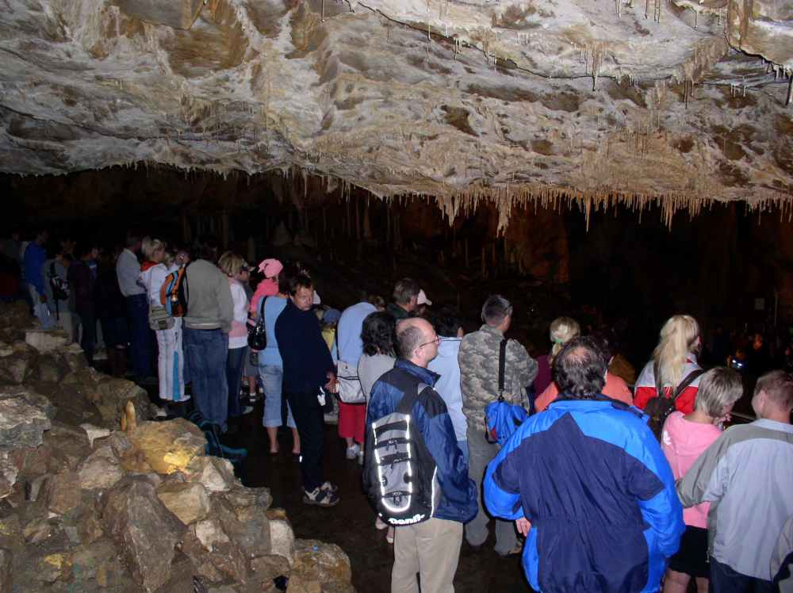
Co vzít s sebou
Teplé oblečení do jeskyní
Pohodlnou sportovní obuv (vhodnou pro turistiku)

Slide 20
Kalkulace zájezdu
Cena zahrnuje: dopravu, 2x ubytování se snídaní, 2x večeře, průvodce, pojištění CK proti úpadku, vstupy
Cena nezahrnuje: vlastní stravování
KATALOGOVÁ CENA: 4.310,- Kč

Slide 21
Děkuji za pozornost

